Slide 1
Технология CUDA для высокопроизводительных вычислений на кластерах с GPU
Часть первая

Slide 2
Введение

Slide 3
GPGPU & CUDA
GPU - Graphics Processing Unit
GPGPU - General-Purpose computing on GPU, вычисления общего вида на GPU
Первые GPU от NVIDIA с поддержкой GPGPU – GeForce восьмого поколения, G80 (2006 г)
CUDA - Compute Unified Device Architecture
Программно-аппаратная архитектура от Nvidia, позволяющая производить вычисления с использованием графических процессоров
Notes:
Достаточно давно было замечено, что видеокарты выдают большую производительности на тех задачах, для которых были созданы, а именно на обработке этапов графического конвейера. Энтузиасты осуществляли вычисления на видеокартах с использованием шейдерных языков, то только с появлением CUDA в 2006-м году вместе в GeFroce 8-й серии появилась возможность прямого полноценного использования ресурсов GPU для вычислений общего вида. Именно с тех пор стало осмысленным выражение GPGPU
CUDA - … Эксклюзивно поддерживается всеми производимыми GPU компании Nvidia, начиная с 2006

Slide 4
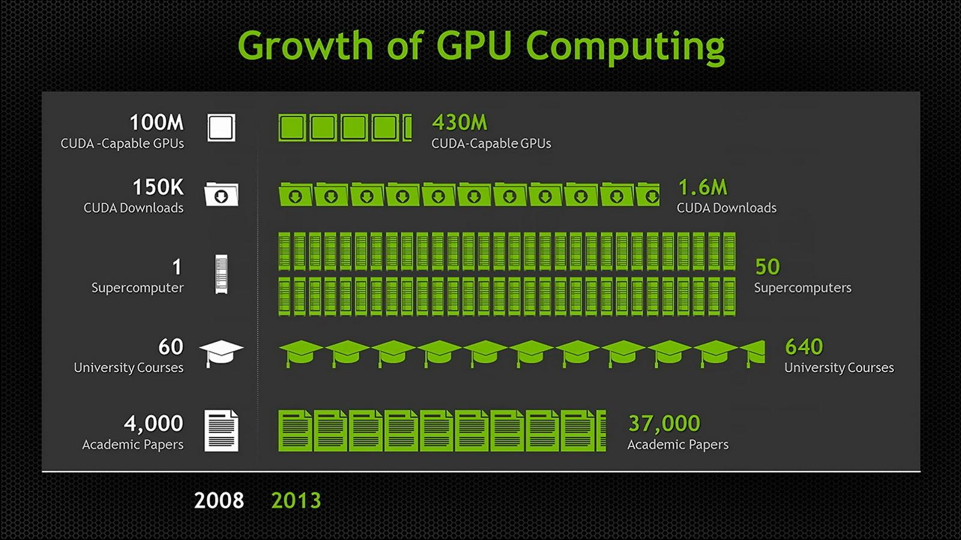
CUDA растет

Slide 5
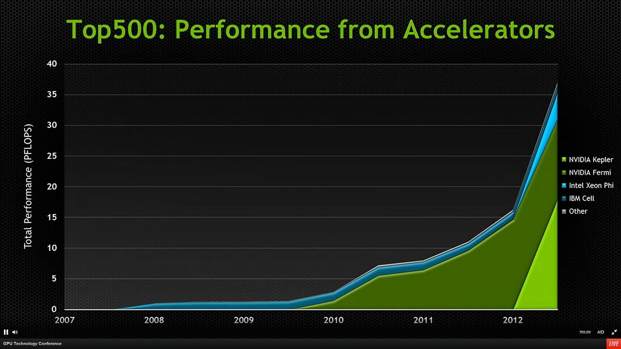
Ускорители в top500

Slide 6
Преимущества GPGPU
Соотношения
Цена\производительность
Производительность\энергопотребление
Notes:
Преимуществами GPU перед CPU является высокая энергоэффективность и низкая себестоимость получаемой производительности, поэтому GPGPU произвело настоящую революцию в суперкоспьютинге, многие современные суперкомпы из top-500 построены с использованием GPU. Рассказываю график.

Slide 7
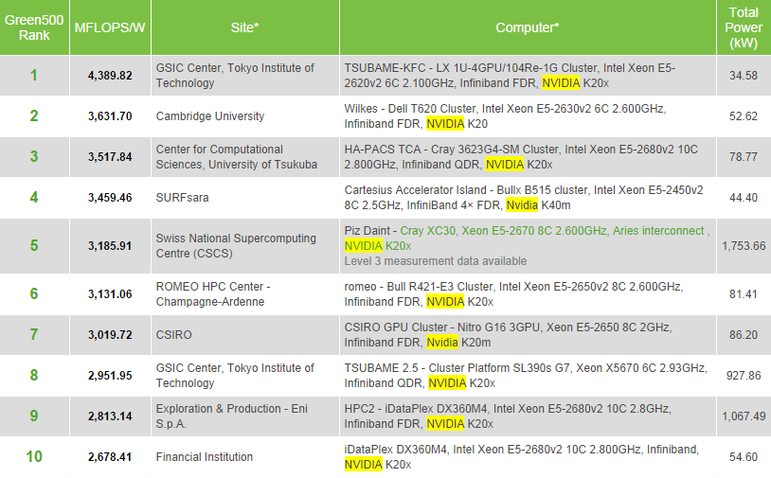
Green500

Slide 8
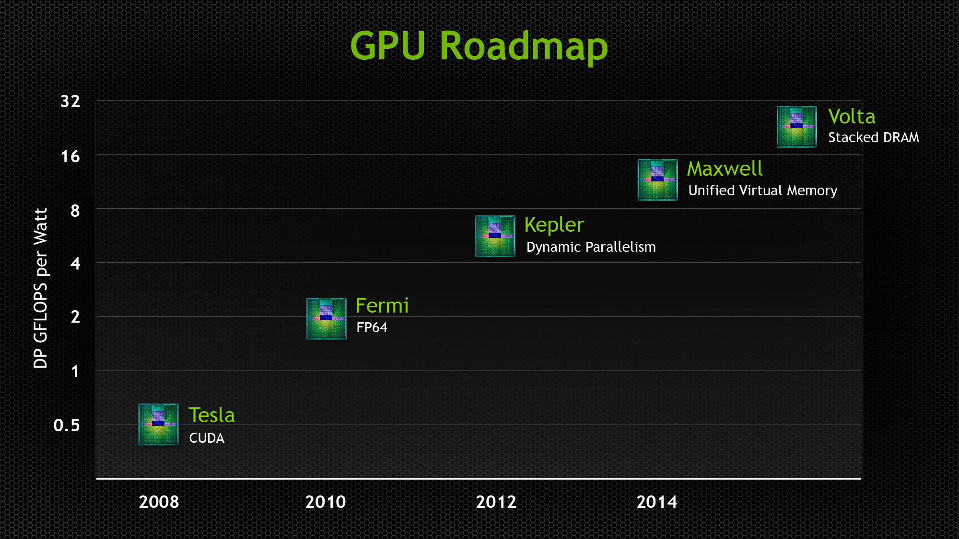
Эффективность энергопотребления

Slide 9
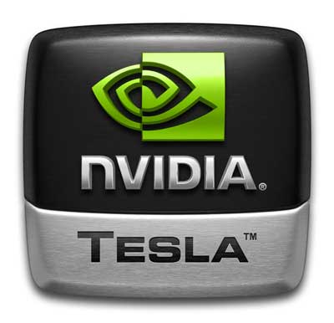
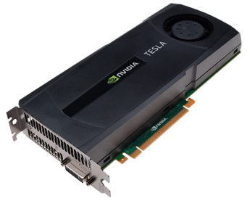
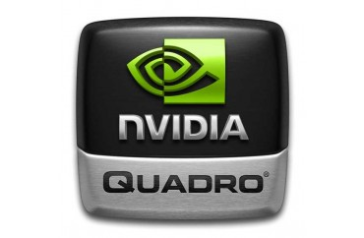
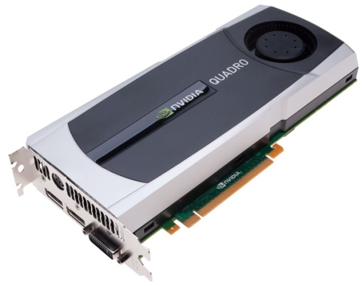
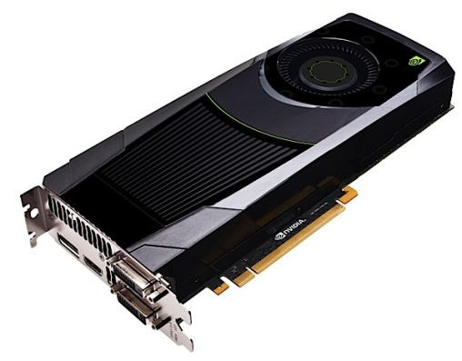
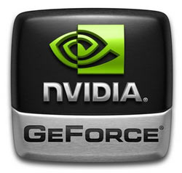
Семейства GPU Nvidia
Высокопроизводительные вычисления
Профессиональная графика
Развлечения
Notes:
Существует несколько направлений развития GPU – развлечения, профессиональная графика и высокопроизводительные вычисления. Семейства различаются числом вычислительных ядер, объёмом оперативной памяти и количеством её контроллеров, т.е. пропускной способностью. Однако, с точки зрения общей архитектуры, все модели из одного поколения одинаковы, и если Ваша программа работает успешно на топовой tesla, то будет работать и на самом дешёвом GeForce и наоборот, различаться будет лишь время выполнения. Таким образом, для обучения сойдёт и видеокарта ноутбука, как у меня.
Обратите внимание на одинаковый форм-фактор!

Slide 10
Часть 1: Аппаратно-программная модель

Slide 11
Аппаратная архитектура GPU Nvidia
Как устроено GPU?

Slide 12
Compute Capability
CUDA развивалась постепенно, многие возможности API недоступны на старых архитектурах
Возможности устройства определяются его Compute Capability
<номер поколения>.<номер модификации>
Для эффективного программирования с использованием GPU нужно учитывать Compute Capability используемого устройства

Slide 13
Compute Capability
Поколение Tesla ( не путать с линией продуктов для HPC )
1.1 – базовые возможности CUDA, атомарные операции с глобальной памятью
1.2 - атомарные операции с общей памятью, warp vote-функции
1.3 – вычисления с двойной точностью
Поколение Fermi
2.0 - новая архитектура чипа, ECC, кеши L1 и L2, асинхронное выполнение ядер, UVA и др.
2.1 - новая архитектура warp scheduler-ов
Поколение Kepler
3.0, 3.2 – Новая архитектура чипа, Unified memory programming, warp shfl и др.
3.0 - Динамический параллелизм, Hyper Queqe и др.
Поколение Maxwell
sm_50 and sm_52 – Новая архитектура чипа
….

Slide 14
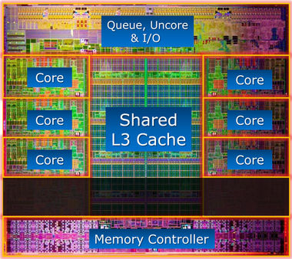
CPU Intel Core I-7
Небольшое число мощных независимых ядер
2,4,6,8 ядер, 2,66—3,6ГГц каждое
Каждое физическое ядро определяется системой как 2 логических и может параллельно выполнять два потока (Hyper-Threading)
3 уровня кешей, большой кеш L3
На каждое ядро L1=32KB (data) + 32KB ( Instructions), L2=256KB
Разделяемый L3 до 20 mb
Обращения в память обрабатываются отдельно для каждого процесса\нити
Core I7-3960x,
6 ядер, 15MB L3
Notes:
Итак, для того, чтобы разобраться в том, за счёт чего GPU обладает такими достоинствами, сравним его с CPU.
Особенности современных CPU: рассказываю слайд

Slide 15
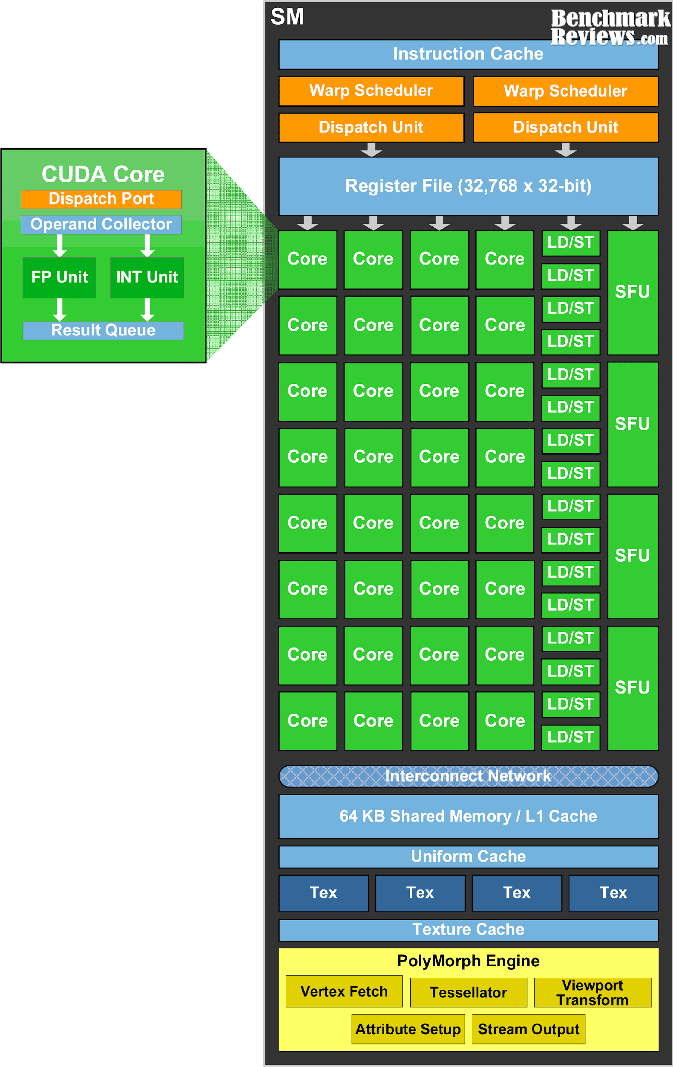
Fermi: Streaming Multiprocessor (SM)
Потоковый мультипроцессор
«Единица» построения устройства (как ядро в CPU):
32 скалярных ядра CUDA Core, ~1.5ГГц
2 Warp Scheduler-а
Файл регистров, 128KB
3 Кэша – текстурный, глобальный (L1), константный(uniform)
PolyMorphEngine – графический конвейер
Текстурные юниты
16 x Special Function Unit (SFU) – интерполяция и трансцендентная математика одинарной точности
16 x Load/Store
Notes:
Блоком построения GPU является потоковый мультироцессор, который условно можно сопоставить ядру CPU.
SM cостоит из 32-х относительно слабых вычислительных ядер, …

Slide 16
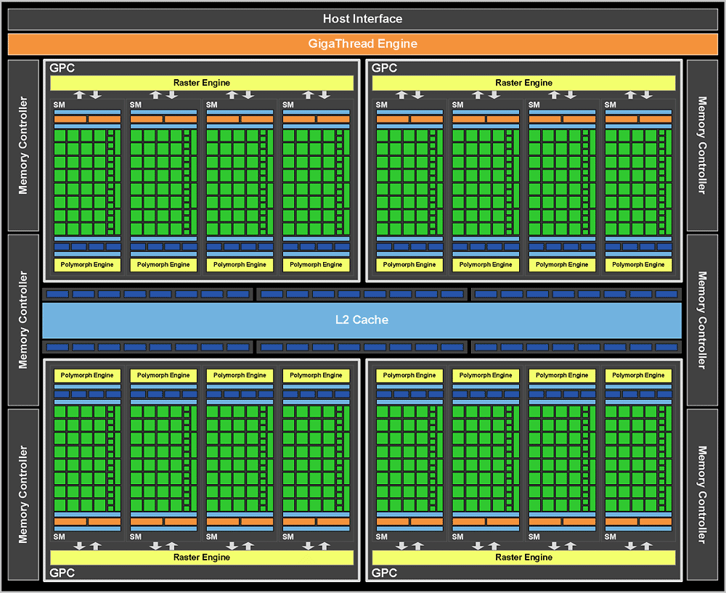
Fermi: Чип в максимальной конфигурации
16 SM
512 ядер CUDA Core
Кеш L2 758KB
GigaThreadEngine
Контроллеры памяти DDR5
Интерфейс PCI
Notes:
Для достижения максимальной производительности 4 GPC объединяют в один чип. Помимо, собственно, вычислительных блоков, на чипе находится кеш L2, контроллеры памяти и GigaThreadEngine – устройство, распределяющее работу по блокам

Slide 17
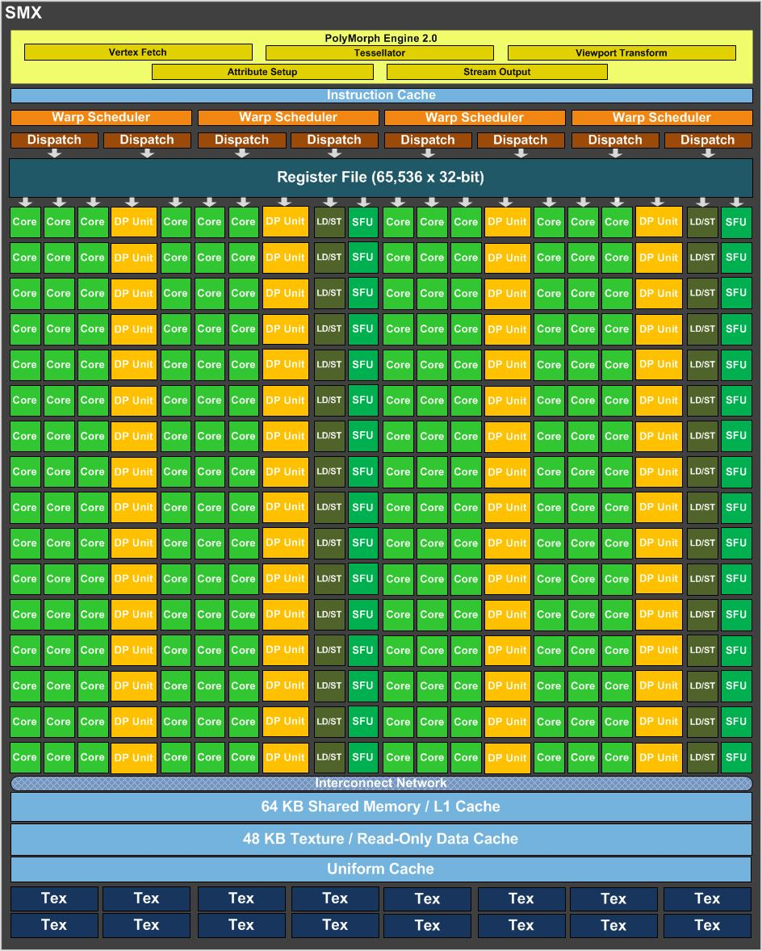
Kepler: SMX
192 cuda core
64 x DP Unit
32 x SFU
32x load/store Unit
4 x warp scheduler
256KB регистров

Slide 18
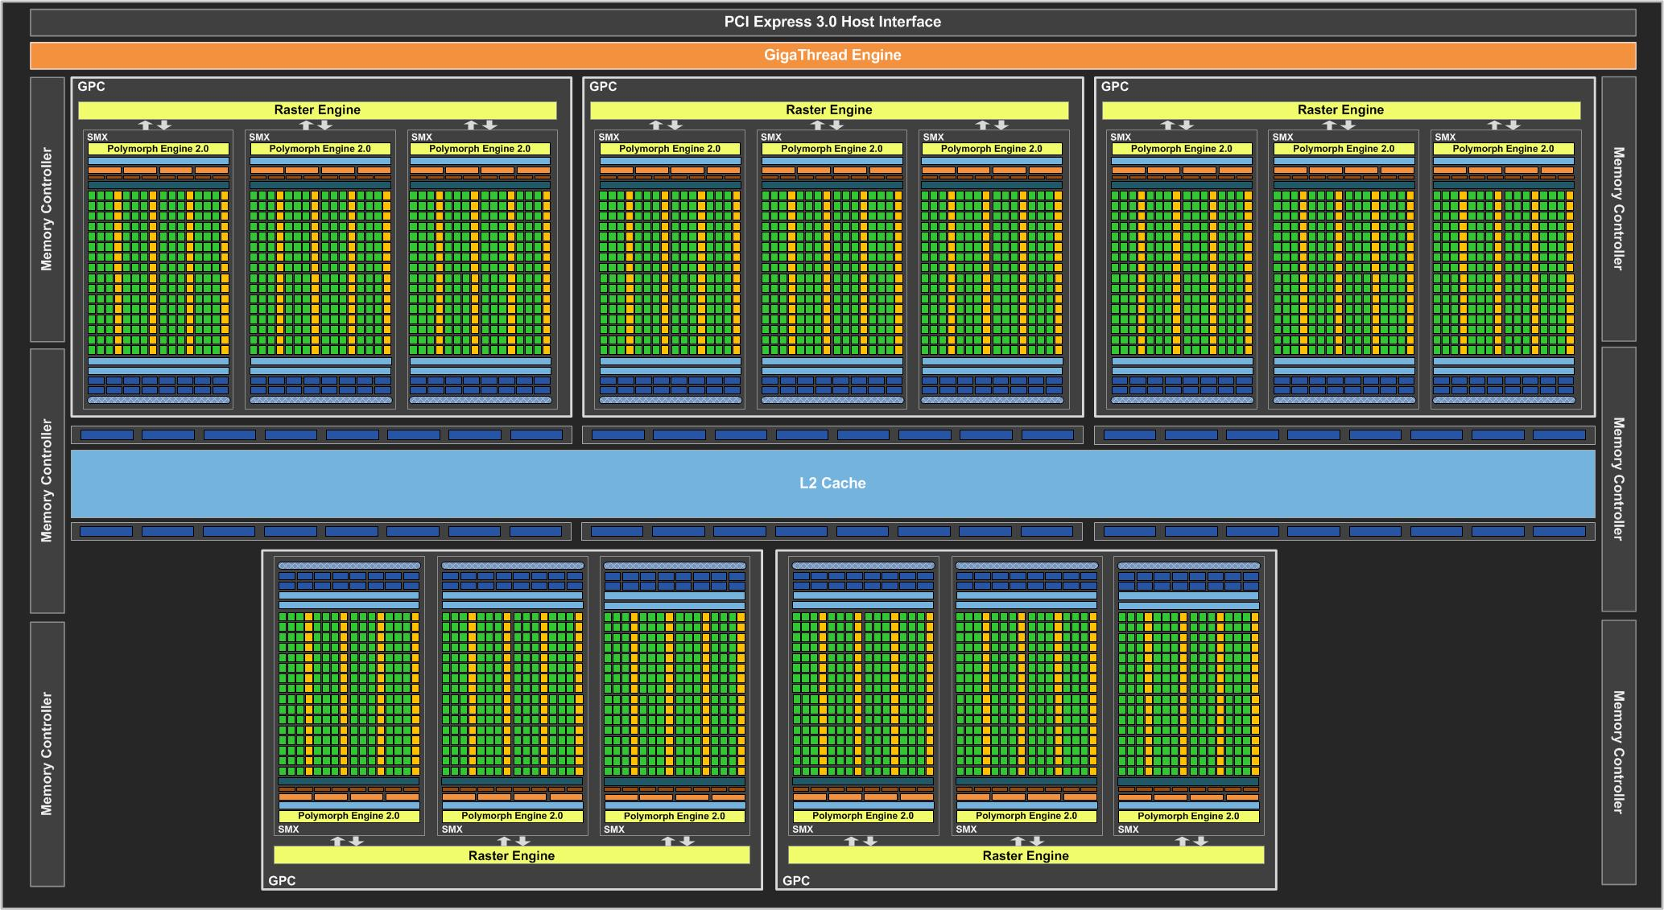
Kepler: Чип в максимальной конфигурации
15 SXM = 2880 cuda core

Slide 19
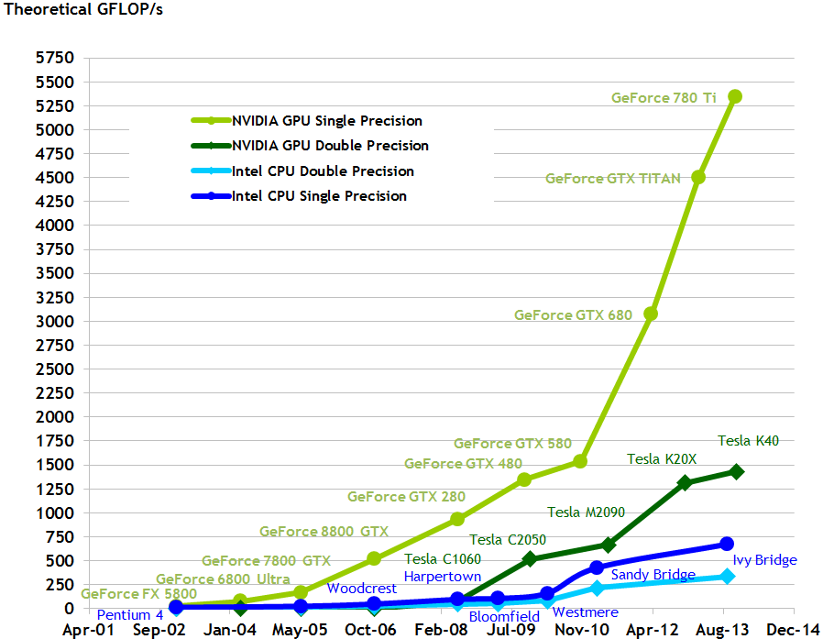
Вычислительная мощность

Slide 20
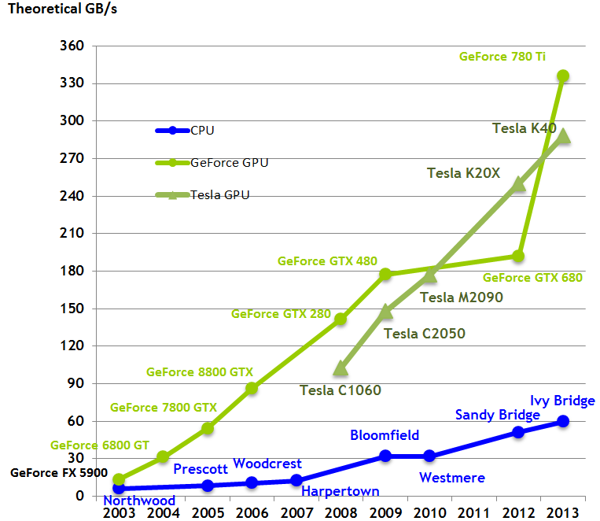
Пропускная способность памяти
Notes:
В итоге получаем,

Slide 21
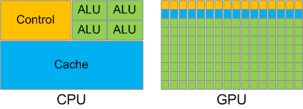
Сравнение GPU и CPU
Сотни упрощённых вычислительных ядер, работающих на небольшой тактовой частоте ~1.5ГГц (вместо 2-8 на CPU)
Небольшие кеши
32 ядра разделяют L1, с двумя режимами: 16KB или 48KB
L2 общий для всех ядер, 768 KB, L3 отсутствует
Оперативная память с высокой пропускной способностью и высокой латентностью
Оптимизирована для коллективного доступа
Поддержка миллионов виртуальных нитей, быстрое переключение контекста для групп нитей
Notes:
В целом, ядра GPU намного слабее ядер CPU, но зато их в сотню раз больше. Кешированию уделено значительно меньшее внимание. Здесь всего два уровня кешей, кеш L2 в 10 раз меньше, чем на CPU, кеш L1 имеет размеры, сопоставимые с L1, но разделяется между 32-мя ядрами одного SM. К тому же, доступ L1 происходит не за такт, как это происходит в CPU. Оперативная память имеет высокую латентность, но и широкую полосу пропускания, оптимизированную для коллективного доступа. Нити GPU легковесны, GPU в состоянии поддерживать миллионы активных виртуальных нитей и быстро переключать выполнение между группами нитей. За счёт этого обеспечивается эффективная загрузка ядер – пока одни нити ожидают завершения обращений в память другие будут заниматься вычислениями.
В целом, основная идея – в CPU много уделено снижению латентности памяти за счёт внедрения дополнительных высокоскоростных кешей. Ядра мало простаивают, т.к. обращения в память выполняются быстро. Однако, сложные протоколы кеширования снижаю общую пропускную способность памяти. В GPU иная стратегия покрытия латентности памяти. Память имеет высокую латентность, но высокую пропускную способность, и за счёт

Slide 22
Утилизация латентности памяти
Цель: эффективно загружать Ядра
Проблема: латентность памяти
Решение:
CPU: Сложная иерархия кешей
GPU: Много нитей, покрывать обращения одних нитей в память вычислениями в других за счёт быстрого переключения контекста
Notes:
CPU: Сложная иерархия кешей, от небольших сверхбыстрых до больших помедленнее
GPU: Запустить много нитей, покрывать обращения одних нитей в память вычислениями в других за счёт быстрого переключения выполнения между группами нитей

Slide 23
Утилизация латентности памяти
GPU: Много нитей, покрывать обращения одних нитей в память вычислениями в других за счёт быстрого переключения контекста
За счёт наличия сотен ядер и поддержки миллионов нитей (потребителей) на GPU легче утилизировать всю полосу пропускания
!
Notes:
CPU: Сложная иерархия кешей, от небольших сверхбыстрых до больших помедленнее
GPU: Запустить много нитей, покрывать обращения одних нитей в память вычислениями в других за счёт быстрого переключения выполнения между группами нитей

Slide 24
CUDA: Гибридное программирование CPU+GPU
Из чего состоит программа с использованием CUDA?

Slide 25
Вычисления с использованием GPU
Программа, использующая GPU, состоит из:
Кода для GPU, описывающего необходимые вычисления и работу с памятью устройства
Кода для CPU, в котором осуществляется
Управление памятью GPU – выделение / освобождение
Обмен данными между GPU/CPU
Запуск кода для GPU
Обработка результатов и прочий последовательный код

Slide 26
Вычисления с использованием GPU
GPU рассматривается как периферийное устройство, управляемое центральным процессором
GPU «пассивно», т.е. не может само загрузить себя работой
Код для GPU можно запускать из любого места программы как обычную функцию
«Точечная», «инкрементная» оптимизация программ

Slide 27
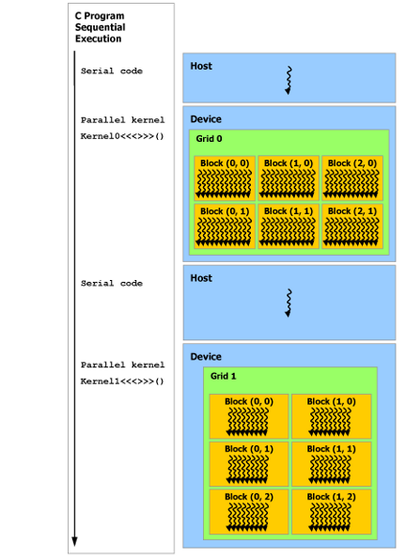
Терминология
CPU Будем далее называть «хостом» (от англ. host )
код для CPU - код для хоста, «хост-код» ( host-code )
GPU будем далее называть «устройством» или «девайсом»(от англ. device)
код для GPU – «код для устройства», «девайс-код» ( device-code )
Хост выполняет последовательный хост-код, в котором содержатся вызовы функций, побочный эффект которых – манипуляции с устройством.

Slide 28
Код для GPU (device-code)
Код для GPU пишется на C++ с некоторыми надстройками:
Атрибуты функций, переменных и структур
Встроенные функции
Математика, реализованная на GPU
Синхронизации, коллективные операции
Векторные типы данных
Встроенные переменные
threadIdx, blockIdx, gridDim, blockDim
Шаблоны для работы с текстурами
…
Компилируется специальным компилятором cicc

Slide 29
Код для CPU (host-code)
Код для CPU дополняется вызовами специальных функций для работы с устройством
Код для CPU компилируется обычным компилятором
Кроме конструкции запуска ядра <<<...>>>
Функции линкуются из динамических библиотек

Slide 30
Сложение векторов
Вектор A
ld
ld
ld
ld
ld
ld
ld
ld
ld
ld
Вектор B
ld
ld
ld
ld
ld
ld
ld
ld
ld
ld
Результат
st
st
st
st
st
st
st
st
st
st

Slide 31
Сложение векторов
Без GPU:
С GPU
for (int i = 0; i < N; i++) {
c[i] = a[i] + b[i];
}
{// на CPU:
<Переслать данные с CPU на GPU>;
<Запустить вычисления на N GPU-нитях>;
<Скопировать результат с GPU на CPU>;
}
{// на GPU в нити с номером threadIndex:
c[threadIndex] = a[theadIndex] + b[threadIndex];
}

Slide 32
SPMD & CUDA
GPU работает по методу SPMD - единая программа, множество данных
Задается программа (CUDA kernel)
Запускается множество нитей (CUDA grid)
Каждая нить выполняет копию программы над своими данными

Slide 33
CUDA Grid
Хост может запускать на GPU множества виртуальных нитей
Каждая нить приписана некоторому виртуальному блоку
Грид (от англ. Grid-сетка ) – множество блоков одинакового размера
Положение нити в блоке и блока в гриде индексируются по трём измерениям (x,y,z)

Slide 34
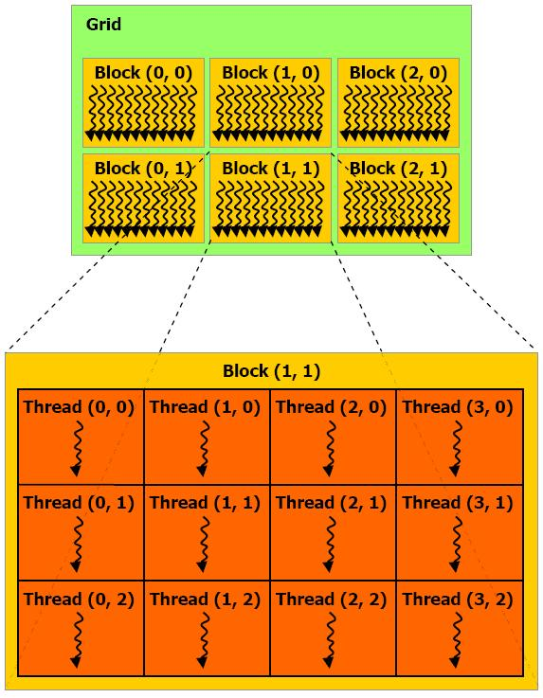
CUDA Grid
Грид задаётся количеством блоков по x,y,z (размер грида в блоках) и размерами каждого блока по x,y,z
Ели по z размер грида и блоков равен единице, то получаем плоскую прямоугольную сетку нитей

Slide 35
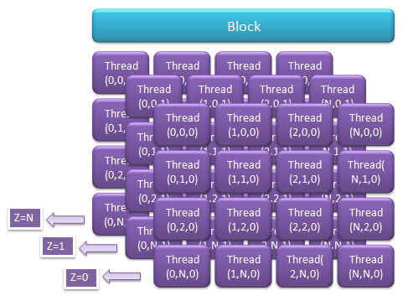
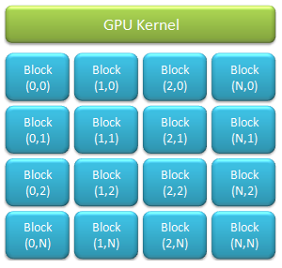
CUDA Grid пример
Двумерный грид из трёхмерных блоков
Логический индекс по переменной z у всех блоков равен нулю
Каждый блок состоит из трёх «слоёв» нитей, соответствующих z=0,1,2

Slide 36
CUDA Kernel («Ядро»)
Нити выполняют копии т.н. «ядер» - специально оформленных функций, компилируемых под GPU
Нет возвращаемого значения (void)
Атрибут __global__
__global__ void kernel (int * ptr) {
ptr = ptr + 1;
ptr[0] = 100;
….; //other code for GPU
}

Slide 37
Терминология
Хост запускает вычисление ядра на гриде нитей
Иногда «на гриде нитей» опускается
Одно и то же ядро может быть запущено на разных гридах

Slide 38
Запуск ядра
kernel<<< execution configuration >>>(params);
“kernel” – имя ядра,
“params” – параметры ядра, копию которых получит каждая нить
execution configuration:
<<< dim3 gridDim, dim3 blockDim >>>
dim3 - структура, определённая в CUDA Toolkit
struct dim3 {
unsigned x,y,z;
dim3(unsigned vx=1, unsigned vy=1, unsigned vz=1);
}

Slide 39
Запуск ядра
kernel<<< execution configuration >>>(params);
“kernel” – имя ядра,
“params” – параметры ядра, копию которых получит каждая нить
execution configuration:
<<< dim3 gridDim, dim3 blockDim >>>
dim3 gridDim - размеры грида в блоках
число блоков = gridDim.x * gridDim.y * gridDim.z
dim3 blockDim - размер каждого блока
число нитей в блоке = blockDim.x * blockDim.y * blockDim.z

Slide 40
Запуск ядра
Рассчитать грид:
dim3 blockDim = dim3(512);
gridDim = dim3( (n – 1) / 512 + 1
Запустить ядро с именем “kernel”
kernel <<< gridDim, blockDim >>>(…);

Slide 41
Ориентация нити в гриде
Осуществляется за счёт встроенных переменных:
dim3 threadIdx - индексы нити в блоке
dim3 blockIdx - индексты блока в гриде
dim3 blockDim - размеры блоков в нитях
dim3 gridDim - размеры грида в блоках
Линейный индекс нити в гриде:
int gridSizeX = blockDim.x*gridDim.x;
int gridSizeAll = gridSizeX * gridSizeY * gridSizeZ
int threadLinearIdx =
(threaIdx.z * gridSizeY + threadIdx.y) * gridSizeX +
threadIdx.x

Slide 42
Пример: ядро сложения
__global__ void sum_kernel( int *A, int *B, int *C )
{
int threadLinearIdx =
blockIdx.x * blockDim.x + threadIdx.x; //определить свой индекс
int elemA = A[threadLinearIdx ]; //считать нужный элемент A
int elemB = B[threadLinearIdx ]; // считать нужный элемент B
C[threadLinearIdx ] = elemA + elemB; //записать результат суммирования
}
Каждая нить
Получает копию параметров
Рассчитывает свой элемент выходного массива

Slide 43
Host Code
Выделить память на устройстве
Переслать на устройство входные данные
Рассчитать грид
Размер грида зависит от размера задачи
Запустить вычисления на гриде
В конфигурации запуска указываем грид
Переслать с устройства на хост результат

Slide 44
Выделение памяти на устройстве
cudaError_t cudaMalloc ( void** devPtr, size_t size )
Выделяет size байтов линейной памяти на устройстве и возвращает указатель на выделенную память в *devPtr. Память не обнуляется. Адрес памяти выровнен по 512 байт
cudaError_t cudaFree ( void* devPtr )
Освобождает память устройства на которую указывает devPtr.
Вызов cudaMalloc(&p, N*sizeof(float)) соответствует вызову p = malloc(N*sizeof(float));

Slide 45
Копирование памяти
cudaError_t cudaMemcpy ( void* dst, const void* src, size_t count, cudaMemcpyKind kind )
Копирует count байтов из памяти, на которую указывает src в память, на которую указывает dst, kind указывает направление передачи
cudaMemcpyHostToHost– копирование между двумя областями памяти на хосте
cudaMemcpyHostToDevice – копирование с хоста на устройство
cudaMemcpyDeviceToHost – копирование с устройства на хост
cudaMemcpyDeviceToDevice – между двумя областями памяти на устройстве
Вызов cudaMemcpy() с kind, не соответствующим dst и src , приводит к непредсказуемому поведению

Slide 46
Пример кода хоста
int n = getSize(); // размер задачи int nb = n * sizeof (float); // размер размер задачи в байтах
float *inputDataOnHost = getInputData(); // входные данные на хосте
float *resultOnHost = (float *)malloc( nb );
float *inputDataOnDevice = NULL, *resultOnDevice = NULL;
cudaMalloc( (void**)& inputDataOnDevice, nb); cudaMalloc( (void**)& resultOnDevice, nb);
Приходится дублировать указатели для хоста и GPU
Выделение памяти на GPU

Slide 47
Пример кода хоста
Копирование входных
данных на GPU
cudaMemcpy(inputDataOnDevice, inputDataOnHost,
nb, cudaMemcpyHostToDevice);
dim3 blockDim = dim3(512);
dim3 gridDim = dim3((n – 1) / 512 + 1 );
kernel <<< gridDim, blockDim >>> (inputDataOnDevice, resultOnDevice, n);
cudaMemcpy(resultOnHost, resultOnDevice,
nb, cudaMemcpyDeviceToHost);
cudaFree(inputDataOnDevice);
cudaFree(resultOnDevice);
Запуск
ядра
Копирование результата
на хост
Освободить память

Slide 48
Модель исполнения SIMT
Как реализовать выполнение миллионов нитей на имеющейся архитектуре?

Slide 49
CUDA и классификация Флинна
Архитектура ЭВМ
SIMD – все процессы одновременно выполняют одну инструкцию
MIMD – каждый процесс выполняется независимо от других,
MISD
SISD
SMP – все процессы имеют равные права на доступ к памяти
MPP
NUMA
cc-NUMA
Notes:
Переводим к изучению модели программирования CUDA.
Для начала, вспомним классификацию Флинна и определим место CUDA в ней.
Описываю классификацию

Slide 50
CUDA и классификация Флинна
У Nvidia собственная модель исполнения, имеющая черты как SIMD, так и MIMD:
Nvidia SIMT: Single Instruction – Multiple Thread
Nvidia SIMT
MIMD(SMP)
SIMD
Notes:
У Nvidia собственная архитектура, имеющая черты как SIMD, так и MIMD
SIMT, Single Instruction – Multiple Thread

Slide 51
SIMT: виртуальные нити, блоки
Виртуально все нити:
выполняются параллельно (MIMD)
Имеют одинаковые права на доступ к памяти (MIMD :SMP)
Нити разделены на группы одинакового размера (блоки):
В общем случае (есть исключение) , глобальная синхронизация всех нитей невозможна, нити из разных блоков выполняются полностью независимо
Есть локальная синхронизация внутри блока, нити из одного блока могут взаимодействовать через специальную память
Нити не мигрируют между блоками. Каждая нить находится в своём блоке с начала выполнения и до конца.
!
Notes:
Начнём с того, как модель исполнения выглядит для программиста

Slide 52
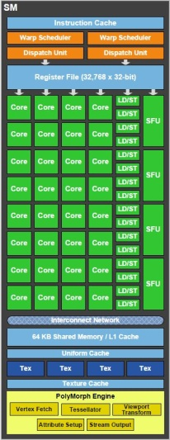
SIMT: аппаратное выполнение
Все нити из одного блока выполняются на одном мультипроцессоре (SM)
Максимальное число нитей в блоке – 1024
Блоки не мигрируют между SM
Распределение блоков по мультироцесссорам непредсказуемо
Каждый SM работает независимо от других
Блоки программы
Виртуальный блок нитей
GigaThread engine
Notes:
Теперь разберёмся как эта виртуальная структура(видимая программисту) реализована в аппаратном выполнении
Блоки не мигрируют между SM, т.е. каждый блок выполняется на одном SM от начала и до конца. Распределение блоков

Slide 53
Блоки и варпы
Блоки нитей по фиксированному правилу разделяются на группы по 32 нити, называемые варпами (warp)
Все нити варпа одновременно выполняют одну общую инструкцию (в точности SIMD-выполнение)
Warp Scheduler на каждом цикле работы выбирает варп, все нити которого готовы к выполнению следующей инструкции и запускает весь варп
!
Виртуальный блок нитей
Варп
Warp Scheduler
Notes:
Но это ещё не все. Быстрое переключение контекста и высокая пропускная способность памяти обусловлены тем, что нити выполняются не независимо друг-от-друга…
все нити которого готовы к выполнению следующей инструкции (завершены пересылки памяти и рассчитаны зависимости)

Slide 54
Ветвление (branching)
Все нити варпа одновременно выполняют одну и ту же инструкцию.
Как быть, если часть нитей эту инструкцию выполнять не должна?
if(<условие>), где значение условия различается для нитей одного варпа
Эти нити «замаскируются» нулями в специальном наборе регистров и не будут её выполнять, т.е. будут простаивать

Slide 55
Несколько блоков на одном SM
SM может работать с варпами нескольких блоков одновременно
Максимальное число резидентных блоков на одном мультипроцессоре – 8
Максимальное число резидентных варпов – 48 = 1536 нитей
!
Виртуальный блок нитей
Виртуальный блок нитей
Варп
Виртуальный блок нитей
Warp Scheduler

Slide 56
Загруженность (Occupancy)
Чем больше нитей активно на мультипроцессоре, тем эффективнее используется оборудование
Блоки по 1024 нити – 1 блок на SM, 1024 нити, 66% от максимума
Блоки по 100 нитей – 8 блоков на SM, 800 нитей, 52%
Блоки по 512 нитей – 3 блока на SM, 1536 нитей, 100%

Slide 57
SIMT и глобальная синхронизация
В общем случае, из-за ограничений по числу нитей и блоков на одном SM, не удаётся разместить сразу все блоки программы на GPU
Часть блоков ожидает выполнения
Поэтому в общем случае невозможна глобальная синхронизация
Блоки выполняются по мере освобождения ресурсов
Нельзя предсказать порядок выполнения блоков
Если все блоки программы удалось разместить, то возможна глобальная синхронизация через атомарные операции
Вручную, специальная техника «Persistent Threads»

Slide 58
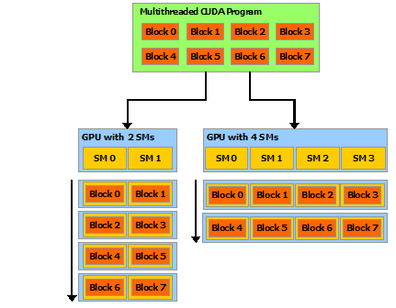
SIMT и масштабирование
Виртуальное
GPU может поддерживать миллионы виртуальных нитей
Виртуальные блоки независимы
Программу можно запустить на любом количестве SM
Аппаратное
Мультипроцессоры независимы
Можно «нарезать» GPU c различным количеством SM

Slide 59
SIMT
программа
блок
MIMD
варп
SIMD
нить
Nvidia SIMT-все нити из одного варпа одновременно выполняют одну инструкцию, варпы выполняются независимо
SIMD – все нити одновременно выполняют одну инструкцию
MIMD – каждая нить выполняется независимо от других, SMP – все нити имеют равные возможности для доступа к памяти

Slide 60
Выводы

Slide 61
Выводы
Хорошо распараллеливаются на GPU задачи, которые:
Имеют параллелизм по данным
Одна и та же последовательность вычислений, применяемая к разным данным
Могут быть разбиты на подзадачи одинаковой сложности
подзадача будет решаться блоком нитей
Каждая подзадача может быть выполнена независимо от всех остальных
нет потребности в глобальной синхронизации

Slide 62
Выводы
Хорошо распараллеливаются на GPU задачи, которые:
Число арифметических операций велико по сравнению с операциями доступа в память
для покрытия латентности памяти вычислениями
Если алгоритм итерационный, то его выполнение может быть организовано без пересылок памяти между хостом и GPU после каждой итерации
Пересылки данных между хостом и GPU накладны

